Slide 1
Vanemlus ja erinevad kasvatusstiilid
Perekonnaõpetus
Tartu 2017

Slide 2
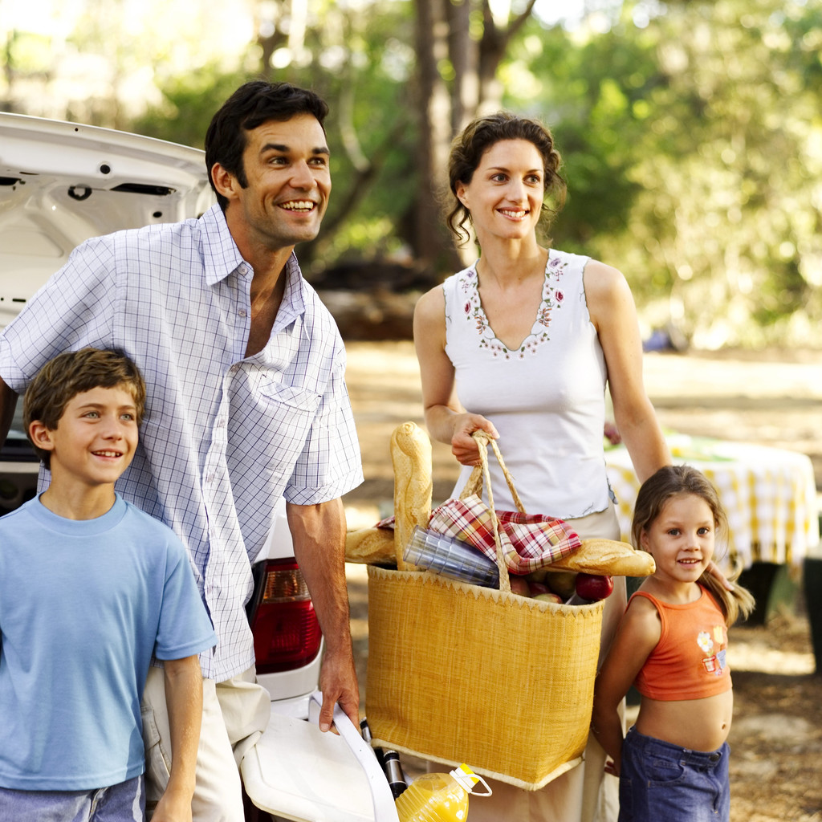
Vanemlus
Bioloogiline
Juriidiline
Sotsiaalne
Psühholoogiline

Slide 3
Isaduse tuvastamine
Perekonnaseadus näeb ette võimaluse isadus tuvastada, kui mees keeldub kandmast vastutust eostatud lapse eest.
DNA analüüsi abil leiab isadus kinnituse 99 % tõenäosusega. Testi saab teha ka kodus, DNA Test OÜ koduleheküljelt. Isaduse tuvastamiseks piisab ainult isa ja lapse DNA proovidest.

Slide 4
Juriidiline vanemlus Sotsiaalne vanemlus
Kui isa ja ema on ametlikult end kirja pannud lapse vanemateks, seega siia käivad ka lapsendatud lapsed.
Vastutus lapse hooldamise ja kasvatamise eest.
Vanemate ja laste kooselu, lapse eest hoolitsemine, lapse vajaduste rahuldamine.
Ei pruugi olla dokumentide järgi (näiteks kasuvanem, vanavanem jne).

Slide 5
Psühholoogiline vanemlus
Argivanemlus - jagatakse kõike, mis perekonna argielus juhtub; tähtpäevad, sünnipäevad, pühad, traditsioonid.
Emotsionaalne vanemlus – armastus (tingimusteta), kiindumus.
Päritoluvanemlus – juured (pilt esivanematest, seotus vanavanematega), ühiselt läbielatud sündmused.
Vastutusvanemlus - lapse arengut toetav kasvukeskkond
(emotsionaalne, füüsiline, piiride seadmine). Vanem teeb seda, mis on kasulik lapsele, mitte seda, mis on kergem ja mugavam vanemale endale. Vahel tuleb langetada lapse jaoks vastumeelne otsus ja jääda endale kindlaks.

Slide 6
Kasvatusstiilid
Minnalaskev – vabadus (vanem ei sea piire)
Hellitav – vabadus, armastus
Autoritaarne – kontroll, külmus, vaenulikkus
Suunav ( autoriteetne) – kontroll, armastus

Slide 7
Minnalaskev (järeleandlik) kasvatusstiil
Ei ole keelde ega käske, piiranguid ega kontrolli. Vanemad peavad oma tarbeid tähtsamaks, kui lapse tarbeid. Tegudesse armastus ei ulatu. Lapsel lastakse iseseisvalt kasvada, talle oma kallist aega raiskamata. Vanem ei esita nõudmisi ega kontrolli järglast. Lapsel lubatakse ise otsuseid langetada ning seda juba väga varases eas, kui ta pole veel selleks valmis. Niisugune stiil jätab lapse sõltuvusse täiskasvanust ja soodustab abitust oma emotsioonide kontrollimisel. Selline vanem võib olla kas töönarkomaan, alkoholisõltlane vms.
Minnalaskev vanem ei ütle lapsele, millal tuleb magama minna, laps läheb siis, kui ise tahab (tavaliselt liiga hilja).
Mõju lapse käitumisele:
tekib ebakindlustunne, sest ta ei tea mida temalt oodatakse
laps ei allu korrale ka väljaspool kodu, probleemid koolis
lapsel ei teki kuuluvustunnet

Slide 8
Hellitav kasvatusstiil
Armastus on, piire pole. Hellitavad vanemad ei esita lapsele mingeid nõudmisi ega soove. Nad ei saada last magama, vaid küsivad, kas ta ehk sooviks magama minna. Vanemad usuvad, et nad on eriti head kasvatajad: ei käsi kunagi ja peavad lapsega lõputuid läbirääkimisi.
Liiga leebe vanem ostab lapselt populaarsust - ta tahab lapsele meeldida, ei käsuta, ei nõua, lubab kõike, ostab kõike. Selline vanem on liiga ebaküps, et taluda lapse vihastumist, jonnimist ja kurvastust. Nii ta siis laseb lapse parem raisku, et aga oleksid head suhted.

Slide 9
Autoritaarne (käskiv) kasvatusstiil
Seda kasvatusstiili iseloomustavad jäik kontroll ja karmid reeglid, mille eiramine toob kaasa karistuse. Lapselt oodatakse vastu vaidlemata allumist täiskasvanu nõudmistele: “Kõik jääb nii nagu mina ütlen.” Lapse sõltumatus ja võimalus end väljendada on alla surutud, mistõttu kahaneb tema usk endasse. Vägivald takistab lapse normaalset arengut.
See kasvatusviis toetub hirmule ja karistustele, tasudele ja sõltuvusele olulistest täiskasvanutest. See viis on määratud läbikukkumisele sellest hetkest alates, kui laps saavutab sõltumatuse ja iseseisvuse. Kui jõud võrdsustuvad ei ole last enam võimalik kontrollida.
Mõju lapse käitumisele:
tasustamine ja karistamine halvab loovust ja sisemist motivatsiooni
kuna kõike dikteeritakse, siis ei õpi tegema otsuseid
alluvad ka muudes olukordades kergesti, ei suuda ise otsustada
muserdub, kuuletub kõiges, ei püüagi võidelda
ei teki peres usaldust, lähedust, sõprust
Või – hakkab mässama, tavaliselt murdeeas

Slide 10
Suunav (autoriteetne, usaldusväärne) kasvatus
Vanem kasutab paindlikku kontrolli ja arvestab lapse vajadustega. Ta eeldab lapselt eakohast käitumist: seab piire ja nõuab sõnakuulelikkust, samal ajal väljendab ka soojust ja armastust. Kuulab ära lapse seisukoha ning julgustab teda. Korra ja nõudmiste suhtes on mõistlik suhtumine: mida on vaja teha, see tuleb teha, isegi kui laps sellele vastu seisab (nt hambapesu üle ei vaielda).
Last aktsepteeritakse sellisena, nagu ta on. Siis on lapsel julgust ja tahtmist edasi püüda.
Kõik, mille tegemiseks laps on piisavalt küps, võib jätta tema enda teha ja otsustada. On vanemaid kes ohtude vältimiseks keelavad lapsel igasuguse katsetamise, sel juhul küpsemine aeglustub.
Mõju lapse käitumisele:
Lapsed õnnelikud, enesekindlad ja suudavad ennast kontrollida, arenenud sotsiaalsete oskustega ja suudavad tunnistada, kui on midagi valesti teinud.

Slide 11
Pidev karistamine
ei kõrvalda halba käitumist, vaid surub selle maha:
halva käitumise kiire lõpp on ajutine nähtus
mahasurutud käitumine taastub mõne aja pärast
karistusega ei ole võimalik midagi uut õpetada
näitab, mida ei tohi teha, ei näita, mida tohib teha
võib tekkida suletud ring, kui laps ei tea kuidas oleks pidanud käituma, karistamisel tuleb arvestada lapse isikupära ja temperamenti
karistamise asemel anda võimalus olukorda heastada
karistamine on õigustatud vaid siis, kui lapsele on eelnevalt selgitatud reegleid, kuid ta on neid eiranud.

Slide 12
Kasvatus: efektiivne sekkumine
Viisakas palve, 3 osaline minasõnum:
milline konkreetne käitumine mulle ei meeldi
millist kahju see teeb
milliseid tundeid see minus tekitab Näiteks: “Kui sa teleka nii kõvasti mängima paned, ei saa ma isaga rääkida ja see pahandab mind.”
Ennetav minasõnum: ütle, mida Sa lapselt ootad
Aja maha võtmine: kuulata lapse lugu ja rääkida oma lugu
Eelhoiatus ja valikuvabadus
Erinevate käitumisviiside selgitamine
Teost tulenevad tagajärjed.

Slide 13
Düsfunktsionaalse pere tunnused
puudub järjepidevus, selged piirid ja reeglid, pereelu on kaootiline
suhtlemisprobleemid
rollide täitmine peres on ebarahuldav, ema eriline staatus peres
pereliikmete vajadused rahuldamata
usaldamatus, salatsemine, valetamine, ebakindlus, häbenemine, hirmud
pereliikmete tundeelu häired, ülivastutus, vastutamatus
perevägivald
ebakindlus tuleviku suhtes, elu eesmärgi puudumine

Slide 14
Kasvatusvead
korratakse oma vanemate vigu või vastandutakse
allasurumine ja autoritaarne kohtlemine
üks vanem ilma sõnaõiguseta, autoriteedita
ülemäärane kaitsmine ja poputamine, laps hakkabki eeldama, et teda teenindatakse, ta kasvab türanniks, vastutustunne ei arene
mõtete lugemine või liidud pereliikmete vahel (nt ema-isa riius, ema püüab ühelt lapselt armastust otsida)
varjatud manipulatsioonid: ei väljendata oma soove/vajadusi, kuid võetakse märtriroll: keegi minuga ei arvesta, mina pean alati üksi...

Slide 15
Kuidas kasvatada head last
Turvalisus, sõbralik õhkkond, huumor, toetus, armastus
Ole usaldusisik, kuulaja, nõuandja.
Õpeta norme, väärtusi, seadusi.
Tunnista oma eksimusi ja vabanda, näita eeskuju.
Loe lapsele, laula, kasuta vanasõnu, mõistatusi
Mängi lapsega, Ühine söögiaeg
Vii laps muuseumi, teatrisse, kontserdile …
Joonista, vooli, ehita koos lapsega
Taga lapsele küllaldane uni ja puhkus
Kui lapsel on hea olla, siis ta ongi hea laps

Slide 16
Sünnijärjekord ehk õnnaspositsioon
Teadlased on välja selgitanud, et inimese iseloom sõltub ka sellest, kas ta on vanim, keskmine või noorim laps.
Norra teadlaste väitel on peres esimestena sündinud lapsed viimastest nutikamad, kuna nende intellekti tõstab nooremate õdede ja vendade eest hoolitsemine ning nende aitamine igapäevastes toimingutes. Seetõttu on nende IQ 3 punkti kõrgem.
Filipiinidel tehtud uuringud on viinud tulemusele, et hiljem perre sündinud on lühemad ja kaaluvad vähem. Nad on valmis rohkem riskima ning valima elukutseid, mis eeldavad riskeerimist.

Slide 17
Vanim laps perekonnas
On vanemate tähelepanu keskpunktis, kuni sünnib teine.
Püüab olla ideaalne, pabistab palju, vastutustundlik, jälgib reegleid, organiseeritud, võimukas, soovib vanematele meele järgi olla, on koolis ja tööl edukas, hästi organiseeritud Näited: Josh Hartnett (näitleja), Brandy (laulja), Hillary Clinton (poliitik), Bill Clinton (poliitik, USA ekspresident), J. K. Rowling (kirjanik), Winston Churchill (poliitik), Clint Eastwood (näitleja, rezissöör), John Wayne (näitleja), Sylvester Stallone (näitleja), Bruce Willis (näitleja) ja kõik James Bondi kehastanud näitlejad.

Slide 18
Keskmised lapsed
Probleemiks on vanemate vähene tähelepanu,
Nad omandavad oskuse meeldida.
On sageli oma vanema venna-õe täielikud vastandid Meeldib töötada grupis, koostööle aldis Tunnevad, et teised saavad rohkem tähelepanu Nad on leplikud, neil on kergem leida sõpru Võtavad endale vaidlustes rahusobitaja rolli Keskmisena perre sündinud ei ole kindlad oma elukutse valikul. Kuulsad keskmikud: Elijah Wood (näitleja), Donald Trump (USA president), Bill Gates (IT ärimees), Madonna (laulja, näitleja), printsess Diana

Slide 19
Noorim laps perekonnas
Hoolitsuse objekt, rohkelt tähelepanu ja armastust
Meeldib olla tähelepanu keskpunktis
On loominguline, vabameelne ja kunstilembeline
Armastab nalja visata, kipub klouni mängida ja pahandusi teha, tahab teisi üle trumbata
On sõbralik, vastutulelik, armastab seigelda, reisida
On tähelepanelik ja mitmekülgne Kuulsad nooremad lapsed: Lisa Kudrow (näitleja), Mike Myers (näitleja), Cameron Diaz(näitleja), Jim Carrey (näitleja), Eddie Murphy (näitleja)

Slide 20
Ainsad lapsed
Kogu vanemate hool ja tähelepanu kuulub neile, mistõttu neil on kõrgem enesehinnang, egotsentrism
Püüdlevad ideaali poole, isegi rohkem vanemad lapsed
Puudub sageli koostöökogemus omaealistega Ei oska jagada, raskem luua püsivaid suhteid Tunnevad end täiskasvanute seltsis hästi On palju vanemaid sõpru On sageli üksikud ja harjunud üksi olema Tahtejõulised, loomingulised
Kuulsad ainsad lapsed: Sarah Michelle Gellar (näitleja) , Natalie Portman (näitleja), Maria Sharapova (sportlane), Leonardo Da Vinci (kunstnik)

Slide 21
Kaksikud
Võivad oma õpetajaid ja vanemaid sageli ignoreerida
Ei tunne survet olla edukas.
Iseloomulik on taktitundelisus ja abivalmidus.
Suhetes vajavad rohkem lähedust ja intiimsust. Üks kaksikutest on täiskasvanuna tavaliselt vaiksem ja rahulikum kui teine. Kuulsad kaksikud: Mary-Kate ja Ashley Olsen (näitlejad, lauljad, modellid ja ärinaised), Giovanni ja Marissa Ribisi (näitlejad), Robin ja Maurice Gibbs (lauljad bändis BeeGees), Tom ja Bill Kaulitz (lauljad, Tokio Hotel), Benji ja Joel Madden (muusikud bändist Good Charlotte)

